Slide 1
本章主要内容
IS、LM曲线的概念及函数式
IS、LM曲线的性质及推导方法
利用IS-LM模型分析产品市场与货币市场的一般均衡及其变动

Slide 2
前面学习了国民收入简单决定模型，总支出（总需求）（C、I、G、X-M）决定国民收入（图示）。其基本假定是价格与利率不变。
但产品市场与货币市场相互依赖、相互影响。
产品市场收入增加，导致货币的交易量增加，货币需求增加，若货币供应量不变，利率上升，并进一步影响投资支出，从而对整个产品市场产生影响。
产品市场中的国民收入和货币市场中的利率水平正是这两个市场的相互影响过程中被共同决定的。
本章利用IS-LM模型，分析产品市场和货币市场同时达到均衡状态时总产出和利息率水平之间的关系。

Slide 3
IS曲线（1）
产品市场均衡：是指产品市场上总需求等于总产出（总供给）的状态。
二部门均衡条件： i=s。
IS曲线是描述产品市场达到均衡时，利息率与国民收入之间关系的曲线。

Slide 4
IS曲线（2）
已知投资函数，即投资与利息率呈反方向变动，投资需求是利息率的递减函数。
用公式表示为 I=I₀ - ir (I₀，i >= 0 ) 。
其中I表示投资函数，I₀表示自发性投资支出，i表示投资的利率弹性，即利率r每变动1%时投资量I的变动程度，r表示利率水平。
已知储蓄增函数，即S = Y-C = Y-（C₀+cY）= -C₀+（1-c）Y (C₀，c > 0 ) 。
其中S表示储蓄函数，Y表示国民收入，C₀表示自发性消费，c表示边际消费倾向。

Slide 5
IS曲线（3）
二部门产品市场均衡条件： i=s。
由均衡条件 I=S 可得：
I₀ - ir = -C₀+（1-c）Y，
即Y =（C₀+ I₀-ir）/（1-c），
或 r＝(C₀+ I₀)/ i +（c-1）Y/ i。
上式即为两部门经济中IS曲线的表达式。显然，均衡时的国民收入与利率反方向变动.
即利率越低，国民收入越高；利率越高，国民收入越低。

Slide 6
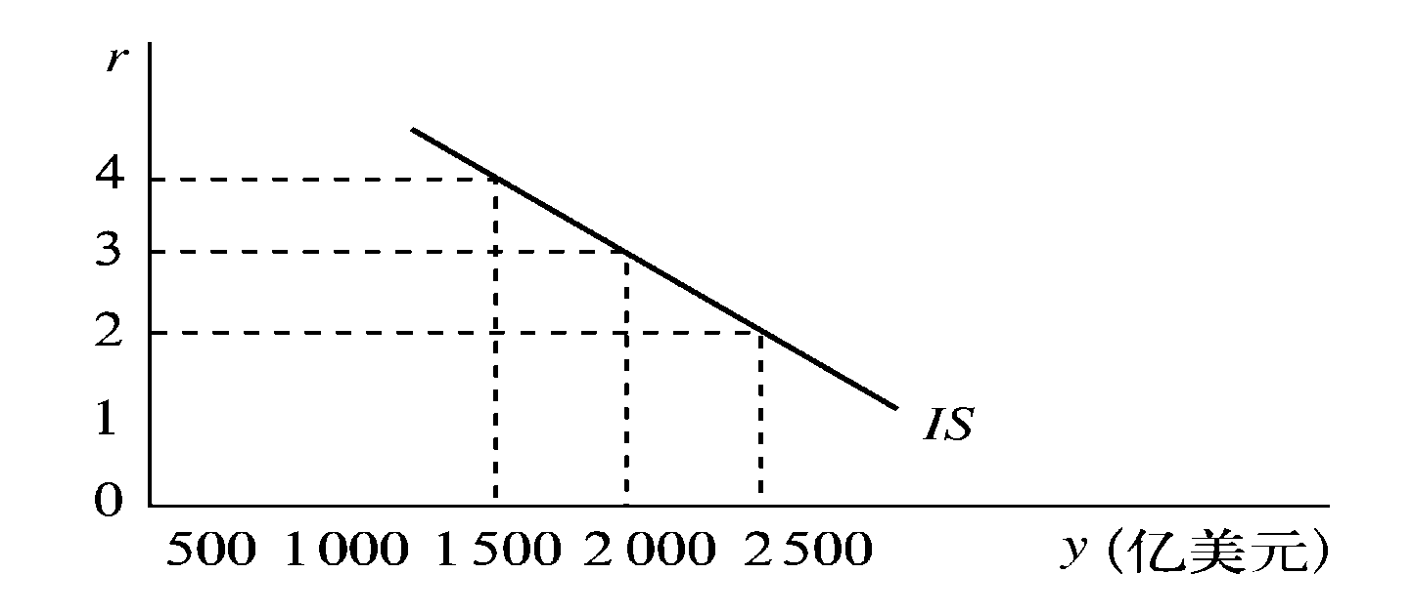
IS 曲线
制作者：张昌廷（河北经贸大学）

Slide 7


三部门经济的IS曲线
在三部门经济中，消费函数C=C₀+c（Y-T） (C₀，c > 0 )，税收函数T=T₀+tY (T，t> 0 )，投资函数I=I₀-ir (I₀，i > 0 )，政府支出G= G₀。
三部门经济产品市场均衡条件为I+G= S+T。
则三部门经济的IS曲线为
或

Slide 8


四部门经济的IS曲线
四部门经济中，消费函数C=C₀+c（Y-T） (C₀，c > 0 )，税收函数T=T₀+tY (T，t> 0 )，投资函数I=I₀-ir (I₀，i > 0 )，政府支出G= G₀，出口函数X=X₀，进口函数M=M₀+mY。
根据四部门经济的均衡条件I+G+X= S+T+M，可以得到四部门经济的IS曲线为：
或

Slide 9
IS曲线（五）
显然，IS曲线是从利率与投资的关系（投资函数）、储蓄与收入的关系（储蓄函数）以及储蓄与投资的关系（储蓄等于投资）推导出来的。
一般用四个象限（下图）描述推导过程。
EX：分别理解象限（1）、分别理解象限（2）、分别理解象限（3）、分别理解象限（4）。

Slide 10
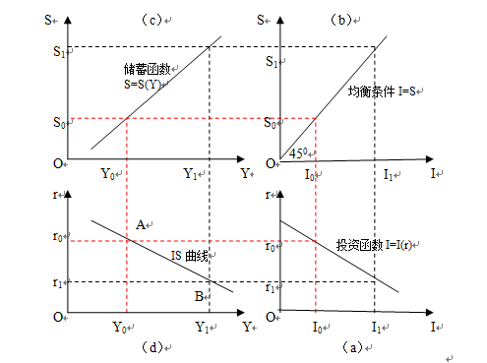
IS曲线的推导示意图

Slide 11
复习一下
在(a)中，假定利率r₀，按照投资曲线，相应的投资应为I₀
从(b)中的45⁰线可以看到，与投资I₀相等的储蓄量应当为S₀
而根据储蓄曲线，要达到S₀的储蓄，需要有Y₀的国民收入
这说明在利率水平为r₀时，保证产品市场均衡（即储蓄等于投资）的国民收入是Y₀，从而可以得到(d)中利率r₀和国民收入Y₀之间的对应点A。

Slide 12
复习一下
写出两部门经济中IS曲线的代数表达式。

Slide 13

两部门IS曲线的斜率
两部门经济中IS曲线的代数表达式为
即两部门经济中IS曲线的斜率等于
-（1-c）/i 。
显然，IS曲线的斜率为负（小于0），即利率与国民收入存在反向变化关系。

Slide 14
两部门IS曲线的斜率（二）
显然，IS曲线的斜率取决于c和i 。
其中i是投资对利率变化的敏感系数， i值越大，IS曲线斜率的绝对值越小， IS曲线越平坦。
c为MPC， c值越大，IS曲线斜率的绝对值也越小，IS曲线越平坦。
西方学者进一步认为，影响IS曲线斜率的主要是i （投资对利率变化的敏感系数），因为MPC一般比较稳定。

Slide 15
三部门IS曲线的斜率
三部门经济中IS曲线的代数表达式
三部门经济中IS曲线的斜率等于-（1-c（1-t））/i （0＜c，t＜1，i＞0）。
由于0＜c，t＜1，i＞0，故-（1-c（1-t））/i＜0，即IS曲线的斜率为负。
并且在边际消费倾向c与投资对利息率变动的反应程度i既定的条件下，IS曲线的斜率的绝对值与边际税率t正相关，边际税率越高，IS曲线的斜率的绝对值就越大。

Slide 16
四部门IS曲线的斜率
四部门经济中IS曲线的代数表达式
四部门经济中IS曲线的斜率为：
-（1-c（1-t）+m）/i （0＜c，t＜1；m ＞0，i＞0）。
显然，IS曲线的斜率为负；在边际消费倾向c、投资对利息率变动的反应程度i和边际税率t既定的条件下，IS曲线的斜率的绝对值与边际进口倾向m正相关。

Slide 17
IS曲线的移动
引起IS曲线移动的因素很多，如消费支出、投资支出、政府购买、转移支付、税收、进出口等。
四部门IS曲线方程为：
给定参数I₀、C₀、G₀，X₀，M₀，T₀，c，t与i 时，IS曲线的位置随之确定。当参数发生变化时，IS曲线的位置将随之变化。

Slide 18
IS曲线的移动的两种情形
一是旋转：即参数c、t等乘数性因素发生变动时，会影响IS曲线的斜率。
如当c、i增大或t减小时，IS曲线发生逆时针旋转变得平缓；反之则顺时针旋转。
二是平行移动：即自主性因素C、I、G、X、T和M发生变化时，只影响IS曲线的截距而不影响其斜率，故导致IS曲线平行移动。
如C、I、G、X等增加，或T与M等减小时，在其他情况不变时，IS曲线向右上方平行移动。反之则向左下方平行移动。

Slide 19
LM曲线（1）
LM曲线是指货币市场达到均衡状态（L=M）时，利率和国民收入的对应关系。
或者说，LM曲线上任意一点所代表的利率与国民收入的组合，都满足货币供给等于货币需求。

Slide 20
LM曲线（2）
已知货币需求函数：L = L₁+L₂ = L₁(y)+L₂(r) = kY–hr ；
其中k 与h是常数，k表示交易余额与实际收入的比率，h表示货币需求的利率系数。
货币供给函数：M = m₀ 。
根据货币市场的均衡条件 L = M ，即 kY–hr = m₀
可得 Y = hr/k + m₀ /k 或 r= kY/h – m₀ /h 。
上式表明，在货币市场均衡条件下，利率(r)和国民收入(Y) 同方向变动。

Slide 21
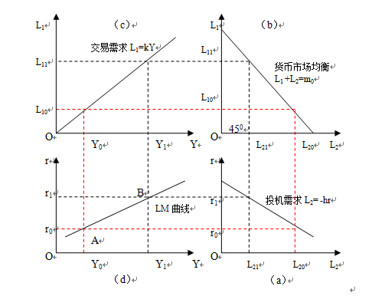
LM曲线的几何推导

Slide 22
LM曲线的推导
坐标(a)的横轴表示投机货币需求量L₂，纵轴表示利率r，表示投机货币需求与利率之间的反向变动关系；
坐标(b)的横轴表示投机货币需求L₂，纵轴表示交易货币需求L₁，直线是在两坐标轴上截距相等的45º线，表示在货币供给量m₀不变的条件下，要保持货币需求量与货币供给量相等，L₂增加多少，L₁就要减少多少，以使货币的需求量L保持不变；
坐标(c)的横轴表示国民收入Y，纵轴表示交易货币需求量L₁ ,表示交易货币需求与国民收入之间的同方向变动关系；
坐标(d) 的横轴表示国民收入Y，纵轴表示利率r，用以说明货币市场均衡条件下利率和国民收入之间的关系，即LM曲线是怎样形成的。

Slide 23
两部门经济中IS曲线斜率的主要决定因素是什么？具体关系是什么？

Slide 24
IS曲线方程

Slide 25
LM曲线的斜率
LM曲线方程为：r= kY/h –m₀/h。
显然，LM曲线的斜率为k/h，即LM曲线的斜率与k同向变化，与h反向变化。
其中k是交易余额与实际收入的比率，h是货币需求的利率系数。
西方学者认为，货币的交易需求函数比较稳定，因此LM的斜率主要取决于投机需求函数，即主要取决于h值。

Slide 26
LM曲线移动（1）
若货币需求等于货币供给（L＝M），货币市场均衡。货币需求水平和实际货币供给水平的变动都会引起LM曲线的移动。
交易货币需求变动：若交易货币需求增加，在货币供给量既定且货币市场均衡条件下，交易货币需求量增加将引起投机货币需求量的等量减少。
根据既定的投机货币需求函数，投机货币需求量的减少导致利率上升。从而在每一收入水平上的利率由于交易货币需求增加都比过去提高了，LM曲线就向左上方平行移动（图7-6），即L1（Y₀）↑→L₂↓→r↑→（r↑，Y₀）→LM曲线向左上方移动。
反之，如果交易货币需求减少，则LM曲线右下方平行移动。

Slide 27
LM曲线移动（2）
货币供给变动:若货币供给量增加，增加的货币供给量全部为交易货币需求量吸收，则一方面投机货币需求量L₂不变，从而推出利率r不变；
另一方面交易货币需求量L₁增加，从而推出收入Y增加。故利率不变而收入增加，LM曲线右下方平行移动（图7-7）。
即M₀↑→L₁↑→ Y↑ →（r₀，Y↑）→LM曲线向右下方平行移动。
若货币供给量的增加若全部为投机货币需求吸收，则一方面交易货币需求量L₁不变，从而收入Y不变；
另一方面投机货币需求量L₂增加，从而推出利率r降低。故收入不变而利率降低，LM曲线右移（图7-7）。
即 M₀↑→L₂↑→r↓→（r↓，Y₀）→LM曲线向右下方平行移动。
反之，若货币供给量减少，则LM曲线左上方平行移动。

Slide 28
复习
LM曲线的斜率取决于哪些因素？

Slide 29
产品市场与货币市场同时均衡 :IS-LM模型
以上分别说明产品市场均衡与货币市场均衡时国民收入与利率的关系。现在需要说明两个市场同时均衡的国民收入。
把IS曲线与LM曲线结合在一起，就可以得出说明产品市场和货币市场同时均衡时，利率与国民收入之间关系的IS-LM模型。
产品市场和货币市场在同一收入水平和利率水平上同时达到均衡时，均衡利率和均衡收入的值，可以通过IS、LM曲线的联立方程求得。

Slide 30
产品市场和货币市场的一般均衡
r
IS
II
LM
E
r₁
III
I
IV
O
Y₁
Y

Slide 31
IS-LM模型——非均衡状态
任何偏离E点的利率和国民收入的对应点都不能达到产品市场和货币市场的同时均衡。
图中IS曲线和LM曲线相交后将整个坐标平面分为四个区域，综合后可将产品市场和货币市场的失衡分为四种情况.
IS右侧（ Ⅰ和Ⅱ区域）非均衡为I < S，左侧（ Ⅲ和Ⅳ区域）非均衡为I ＞ S。
LM右侧（ Ⅰ和Ⅳ区域）非均衡为M < L ，左侧（ Ⅱ和 Ⅲ区域）非均衡为M＞L 。

Slide 32
两个市场的非均衡如下表所示。
区域 | 产品市场 | 货币市场
Ⅰ | I < S(供大于求) | M < L(供不应求)
Ⅱ | I < S(供大于求) | M＞L(供大于求)
Ⅲ | I ＞ S(供不应求) | M＞L(供大于求)
Ⅳ | I ＞ S(供不应求) | M < L(供不应求)
制作者：张昌廷（河北经贸大学）

Slide 33
非均衡及其调整（1）
现实中，产品市场和货币市场同时均衡是暂时的，甚至少见，经济常态往往是非均衡。
当处于非均衡时，必然向均衡状态运动，图7-10显示从非均衡到均衡的动态调整过程。

Slide 34
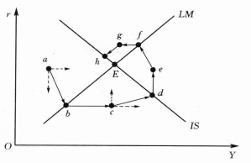
非均衡及其调整（2）

Slide 35
非均衡及其调整（3）
假定初始状态在a点，由于两个市场都处于非均衡状态，a点受到产品市场需求大于供给驱使产出增加从而向右移动的压力，并且受到货币市场供给大于需求驱使利率下降从而向下移动。
假如移动到b点，此时货币市场均衡，因此垂直方向移动的压力消失，但产品市场仍然是需求大于供给，于是继续沿水平方向移动到c点。

Slide 36
非均衡及其调整（4）
c点显示两个市场又是非均衡，产品市场需求大于供给驱使向右移动，货币市场需求大于供给驱使向上移动调整利率，于是再调整至d点；
在d点产品市场均衡，但货币市场非均衡，于是向上调整，经过e,f,g,h…，直到IS与LM曲线的交点E，两个市场同时达到均衡。
因此，E点就是产品市场和货币市场的一般均衡点，在E点产品市场上实际支出与计划支出相等，货币市场上货币需求等于货币供给，r₀是均衡利率，Y₀是均衡产出。

Slide 37
非均衡及其调整（5）
上述过程表明，产品市场不均衡导致国民收入变动。
当投资大于储蓄（I＞S）时，国民收入（Y）增加；当投资小于储蓄（I＜S）时，国民收入（Y）减少。
货币市场不均衡导致利率变动。
当货币需求大于货币供给（L＞M）时，利率（r）提高；当货币需求小于货币供给（L＜M）时，利率（r）下降。

Slide 38
均衡国民收入与均衡利率的变化
上述分析表明，在IS和LM曲线的交点，同时实现了产品市场和货币市场的均衡。
如果IS曲线与LM曲线发生了变动，原有均衡被破坏，市场机制将调整利率和国民收入，从而在新的水平上重新实现均衡，均衡利率和均衡收入也相应变化。
从几何图形上看，当IS、LM曲线变动，均衡的国民收入与利率随之变动。

Slide 39
IS曲线移动与均衡的变动（图7-11）
r
LM
E₁
r₁
r₀
E₀
IS₁
IS₀
O
Y₀
Y₁
Y₂
Y

Slide 40
LM曲线移动与均衡的变动（图7-12）
r
LM₀
IS
LM₁
r₀
E₀
r₁
E₁
O
Y₀
Y₁
Y₂
Y

Slide 41
IS、LM曲线同时移动与均衡的变动（图7-13）
r
LM₂
r₂
E₂
LM₁
r₁
E₁
IS₂
IS₁
O

